Slide 1
Лекція 2. Детерміновані технології.
Постановка задачі.
Задача одновимірної оптимізації полягає у відшуканні мінімуму (або максимуму) функції на відрізку [а, b ].
Ця задача має самостійне значення і в той же час її доводиться розв'язувати при оптимізації функцій багатьох змінних.
Відразу треба зауважити, що класичний підхід до розв'язування задач одновимірної оптимізації, що ґрунтується на відшуканні коренів рівняння, ,далеко не завжди може бути реалізований на практиці.
По-перше, в практичних задачах оптимізації часто взагалі невідомо, чи є функція диференційованою, наприклад, якщо вона задана таблично.
По-друге, задача розв'язування рівняння з обчислювальної точки зору має такий же порядок складності, як і вихідна задача. Ось чому є потреба в застосуванні методів оптимізації, відмінних від класичних, тобто таких, які не зв'язані з похідною.

Slide 2

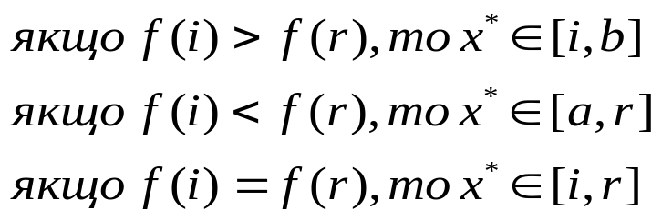
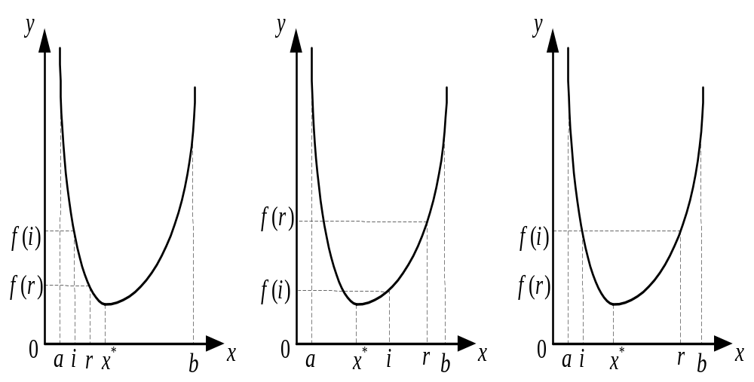
Означення унімодальної функції
Функцію , визначену на відрізку [а, b ], назвемо унімодальною, якщо вона має на ньому єдину точку мінімуму х* є[а, b ] і задовольняє умову
Зауважимо, що унімодальна функція може не бути неперервною і може не бути опуклою.
Рис. 1.

Slide 3
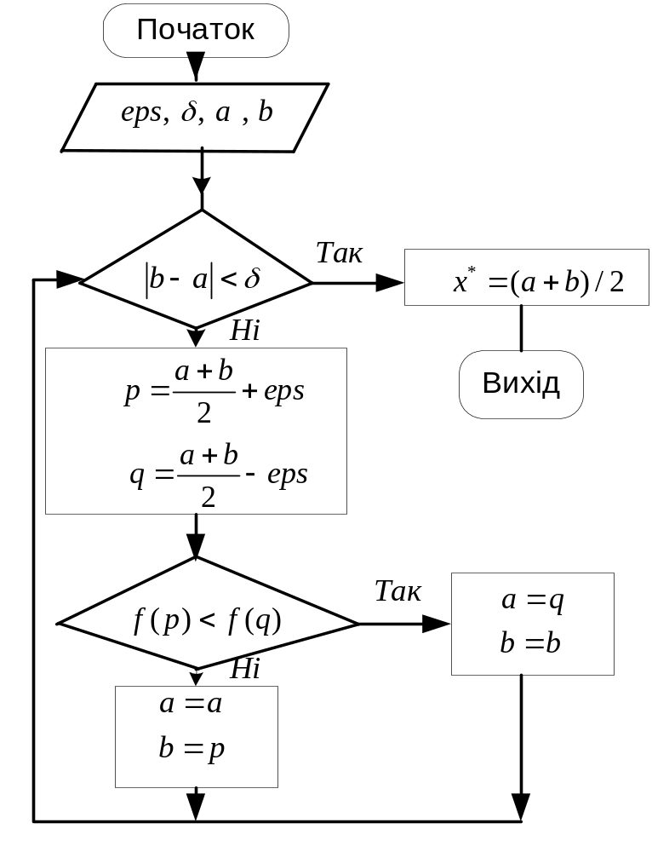
Алгоритми, на кожному кроці яких скорочується інтервал пошуку мінімуму
Стратегія пошуку мінімуму функції полягає у пошуку такого інтервалу , який містить , довжина якого менша заданого значення .
Метод половинного ділення (дихотомії).
Алгоритм дихотомічного пошуку.

Slide 4
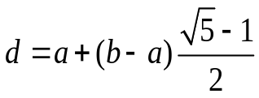
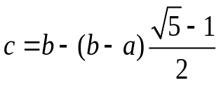
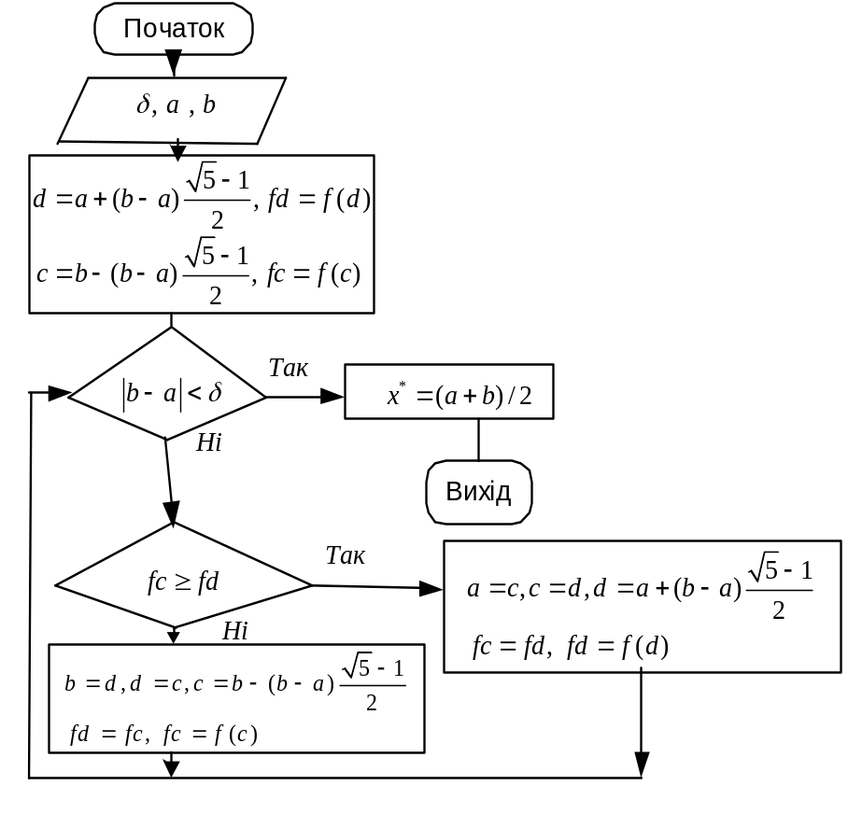
Метод золотого перерізу.
Точкою золотого перетину відрізка [а, b ] називають таку точку цього відрізка, яка ділить його у середньому пропорціональному відношенні, тобто так, що відношення довжини всього відрізка до його більшої частини рівне відношенню більшої частини до меншої. Зауважимо, що таких точок існує дві на [а, b ].
Точки золотого перерізу:
Алгоритм методу золотого перерізу.

Slide 5
Метод випадкового пошуку.
Метод випадкового пошуку (МВП) застосовується для знаходження мінімуму (максимуму) довільної функції y = f ( x ), що задана в будь-якій допустимій області D .
Розглянемо реалізацію даного методу для функції однієї змінної. Нехай довільна функція f ( x ) задана на проміжку [а, b ]. За допомогою давача випадкових чисел, рівномірно розподілених на проміжку [0,1], будується послідовність випадкових чисел x { k }, k =1,..., N , рівномірно розподілених на проміжку [а, b ]. Обчислюються та порівнюються між собою значення функції f ( x ) в точках x { k }. Мінімальне з них приймається за оцінку мінімуму функції f ( x ) на проміжку [а, b ].
Якщо N прямує до нескінченності, отримана оцінка по ймовірності збігається до глобального мінімуму функції, що розглядається.

Slide 6




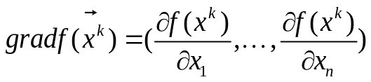

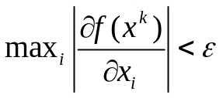

Методи багатовимірної оптимізації.
Постановка задачі.
Необхідно знайти мінімум функції де .
Метод градієнтного спуску.
Шуканий вектор
на k – тому кроці ітераційного методу визначається наступним чином:
, де
,
Критерієм закінчення ітераційного процесу можуть слугувати умови виконання нерівностей:
.
або

Slide 7
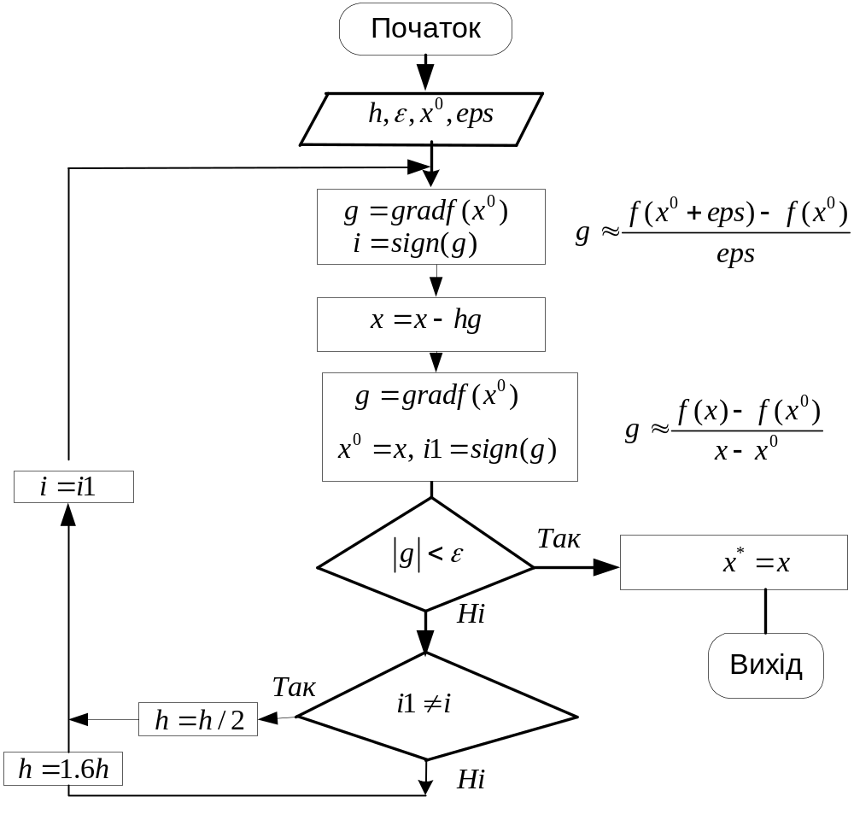
Алгоритм методу градієнтного спуску.

